Slide 1
高级语言编程实训
--课程设计要求及Debug指导
仅供参考，若VS版本不同，请自行获取对应版本的debug方法

Slide 2
调试
什么是调试？
用某种方法去查找出程序中发生错误的语句
如何调试？
设立断点，观察程序的运行状态
执行至断点（F5）&单步执行（F11）&变量观测（Watch）

Slide 3
动态调试
程序的动态调试为实际上机调试，它贯穿在编译、连接和运行的整个过程中。
如何面对程序错误？？
根据程序编译、连接和运行时计算机给出的错误信息进行程序调试，这是程序调试中最常用的方法，也是最初步的动态调试。在此基础上，通过“分段隔离”、“设置断点”、 “跟踪打印”进行程序的调试。

Slide 4
动态调试
调试应用程序的过程中，可以充分控制应用程序的执行过程，包括以不同的方式启动调试过程、中断应用程序的执行等等
开始执行F5（Go）：应用程序开始执行并一直执行下去直到遇到断点或者程序结束。
逐语句F11（Step Into）：应用程序开始执行第一条语句然后中断，当遇到有函数调用时，执行过程会进入到被调用函数的内部。

Slide 5
动态调试
逐过程F10（Step Over）：与逐语句相似，但是它不进入到被调用函数的内部，而是把函数调用当作是一条语句来执行。
Shift+F11（Step Out）：与之相反，step out是跳出当前进程，返回到调用它的外层代码，该过程执行完毕。
F9（Toggle Breakpoint）：在当前光标所在行添加断点。

Slide 6
动态调试
VS为用户提供了3种步进单位。
行：步进一次执行一行源代码。（有可能一行代码中有多条语句)
语句：步进一次执行一条语句。
指令：步进一次执行一条机器指令。
可以通过【调试】菜单中的【窗口】中修改调试方式来进行选择。

Slide 7
断点
断点是调试应用程序时经常使用的一种工具。
使用断点前必须要在代码中插入断点。(F9)
VS中使用【新建断点】命令来选择断点类型以及设置“高级”断点。例如：点击次数是指断点所在位置运行的次数，到达条件时才中断程序。

Slide 8
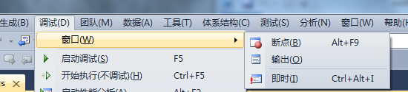
菜单栏中和调试有关的各菜单选项

Slide 9
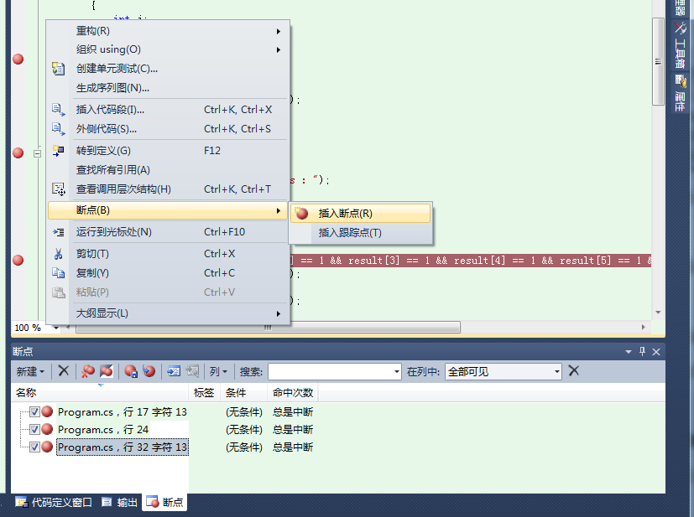
Breakpoints显示程序中所有已加的断点

Slide 10
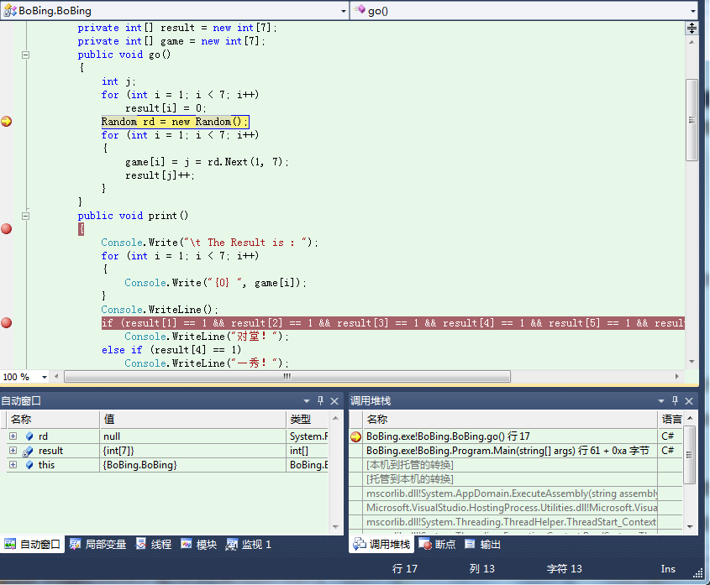
Start Debugging 开始 调试程序，如果程序中没 有断点，则一直运行完毕， 如果程序中设置有断点， 则动行至断点。

Slide 11
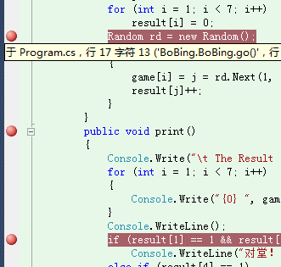
在一行代码处设置断点，也可直接在一行代码前面的灰条处点一鼠标左键。即可设置断点，如图左侧小红点就是断点。再次左键点一下即可取消断点。

Slide 12
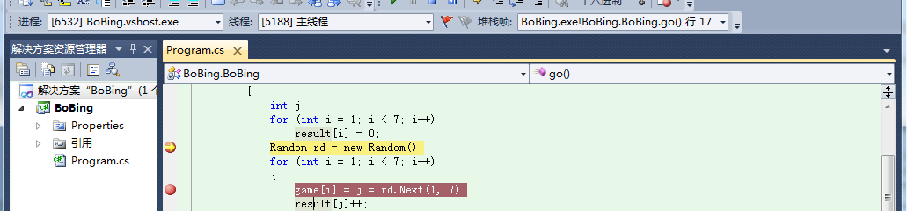
各种调试和变量窗口
最上面显示的是目前所处的进程和线程名
左边黄色箭头指明现在调试运行到此处

Slide 13
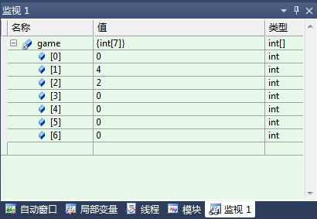
调试过程及变量窗口
自动窗口，局部窗口:自动显示黄色箭头运行处的本地变量内容
监视窗口:可手工输入变量名，系统会自动列出变量的值。
手工输入变量名显示变量
也可直接在程序中把鼠标移到你想查看的变量名上停留，自动显示变量的内容。

Slide 14
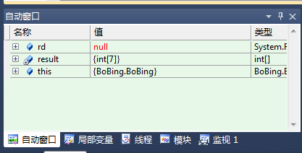
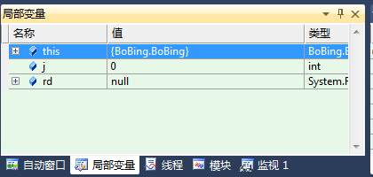
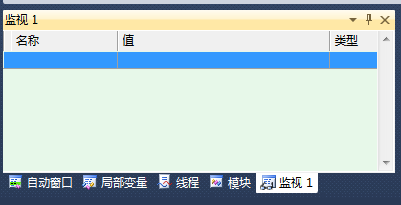
调试过程及变量窗口
Locals窗口
Autos窗口
Watch1窗口

Slide 15
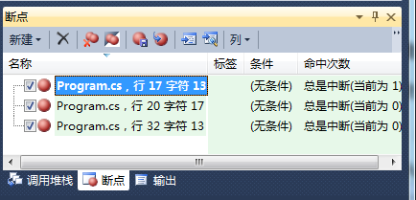
调试过程及变量窗口
显示所有断点，点击可以定位断点在代码中的位置。

